Slide 1
神保町ブックフリマ 2nd
2021/10

Slide 2
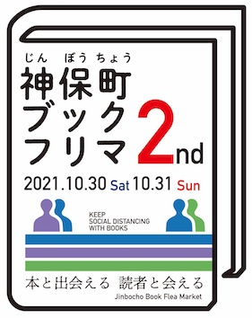
神保町ブックフリマ MAP 2021/10/30, 31
(10/30 現在)
#おもしろ同人誌バザール ベルサール神保町 & アネックス
11/3(水祝)
18. 食べもの通信社 (30日のみ)
洋書まつり 東京古書会館 10/29(金)〜30(土)
12. 亜紀書房
8. 彩流社
10. 共和国
16. えにし書房
5. 幻戯書房
書泉グランデ #訳あり本フェア Ⅰ.10/25(月), 26(火) Ⅱ.10/27(水), 28(木)
20. 皓星社
9. 青弓社
3. 文学通信
21. 青土社
22. 国書刊行会
19. クオン (30日のみ)
オンライン
23. 七月社
1. 白水社
6. 読書人
4. 堀之内出版 (オンラインも)
11. ODD ZINE
13. 論創社
14. 勉誠出版
15. みずき書林 (30日のみ)
17. モノノメ (31日のみ)
フェニックスブックスフェア
神田ポートビル2F 10/29(金)〜31(日)
7. 内山書店
2. 本の雑誌社

Slide 3
神保町ブックフリマ MAP 2021/10/30, 31
(10/23 現在)
#おもしろ同人誌バザール ベルサール神保町 & アネックス
11/3(水祝)
18. 食べもの通信社 (30日のみ)
洋書まつり 東京古書会館 10/29(金)〜30(土)
12. 亜紀書房
8. 彩流社
10. 共和国
16. えにし書房
5. 幻戯書房
書泉グランデ #訳あり本フェア Ⅰ.10/25(月), 26(火) Ⅱ.10/27(水), 28(木)
20. 皓星社
9. 青弓社
3. 文学通信
19. クオン (30日のみ)
1. 白水社
6. 読書人
4. 堀之内出版 (オンラインも)
11. ODD ZINE (30日のみ)
13. 論創社
14. 勉誠出版
15. みずき書林 (30日のみ)
17. モノノメ (31日のみ)
フェニックスブックスフェア
神田ポートビル2F 10/29(金)〜31(日)
7. 内山書店
2. 本の雑誌社

Slide 4
神保町ブックフリマ MAP 2021/10/30, 31
(10/22 現在)
#おもしろ同人誌バザール ベルサール神保町 & アネックス
11/3(水祝)
18. 食べもの通信社 (30日のみ)
12. 亜紀書房
8. 彩流社
10. 共和国
16. えにし書房
5. 幻戯書房
書泉グランデ #訳あり本フェア Ⅰ.10/25(月), 26(火) Ⅱ.10/27(水), 28(木)
9. 青弓社
3. 文学通信
19. クオン (30日のみ)
1. 白水社
6. 読書人
4. 堀之内出版 (オンラインも)
11. ODD ZINE (30日のみ)
13. 論創社
14. 勉誠出版
15. みずき書林 (30日のみ)
17. モノノメ (31日のみ)
フェニックスブックスフェア
神田ポートビル2F 10/29(金)〜31(日)
7. 内山書店
2. 本の雑誌社

Slide 5
神保町ブックフリマ MAP 2021/10/30, 31
(10/21 現在)
#おもしろ同人誌バザール ベルサール神保町 & アネックス
11/3(水祝)
12. 亜紀書房
8. 彩流社
10. 共和国
16. えにし書房
書泉グランデ #訳あり本フェア Ⅰ.10/25(月), 26(火) Ⅱ.10/27(水), 28(木)
5. 幻戯書房
9. 青弓社
3. 文学通信
6. 読書人
4. 堀之内出版 (オンラインも)
11. ODD ZINE (30日のみ)
13. 論創社
14. 勉誠出版
15. みずき書林 (30日のみ)
1. 白水社
7. 内山書店
フェニックスブックスフェア
神田ポートビル2F 10/29(金)〜31(日)
2. 本の雑誌社

Slide 6
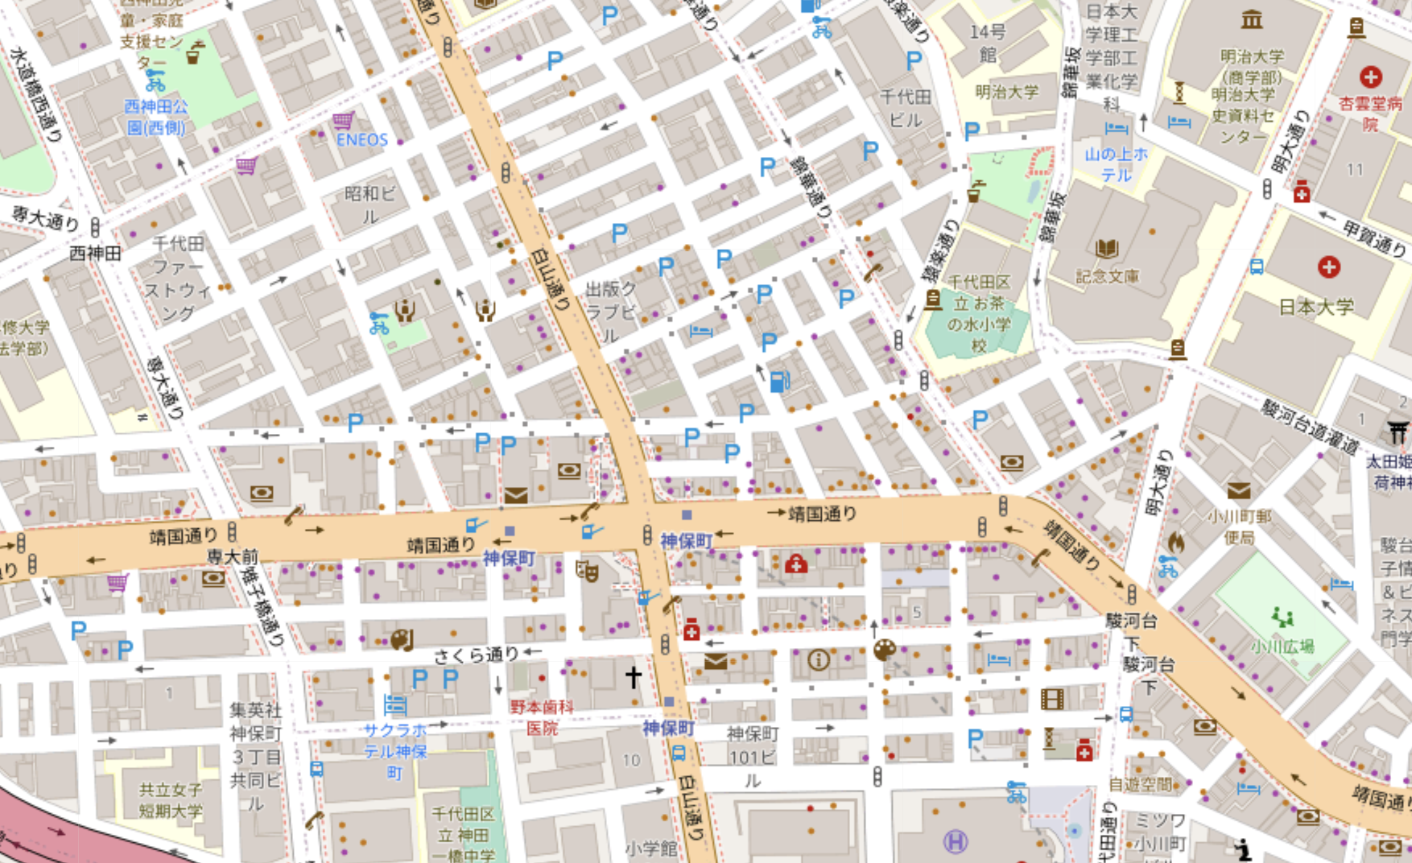
巣鴨
16)文学通信
3)亜紀書房
7)彩流社
9)皓星社 11)青弓社
12)共和国
6)幻戯書房
8)CHEKCCORI ...10/31のみ 4)CUON ... 10/31のみ
1)白水社
14)読書人
15)論創社
オンライン開催
5)内山書店
10)誠文堂新光社
13)堀之内出版
2)本の雑誌社

